Slide 1
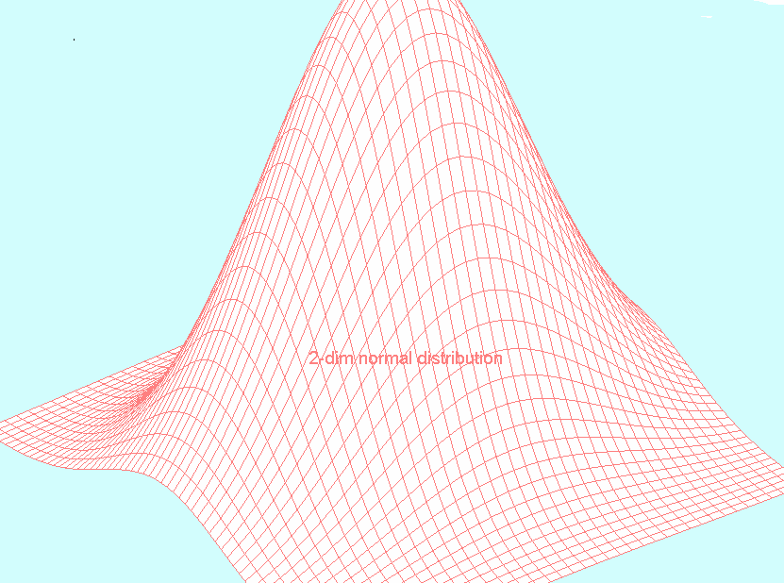
普通高等教育课程电子教案
概率论与数理统计
陈莉
中国矿业大学 数学学院

Slide 2

第二章 随机变量及其分布
§1.1 随机变量
§1.2 离散型随机变量及其分布
§1.3 常见离散型随机变量
§1.4 随机变量的分布函数
§1.5 连续型随机变量及其分布
§1.6 常见连续型随机变量
§1.7 随机变量函数的分布

Slide 3
§2.3 随机变量的分布函数
一、分布函数的概念
二、分布函数性质
三、分布函数类型

Slide 4
一、分布函数的概念
定义1 设 X 是随机变量，x是任意实数，称函数
为X 的分布函数. 记作
分布函数值就表示X 落在区间
上的概率.

Slide 5
例1.
已知随机变量X 的分布律为
求分布函数
解:
当 时,
当 时,
当 时,
Notes:
总结分布律→分布函数的步骤：1、以取值点为临界点进行区间讨论；
2、讨论的区间取左闭右开的区间。

Slide 6
X的分布函数称为阶梯形函数！
这个函数只是右连续的！

Slide 7
二、分布函数的性质
⑴ 单调不减性：
，则
⑵
，且
⑶ 右连续性：
上述三条性质，也可以理解为判别函数是否是分布函数
的充要条件。
Notes:
1、2条性质简单证明。

Slide 8
用分布函数求概率
由于
得到
由这个左开右闭区间内的概率公式，可以得到随机变量取一个值的概率：
随机变量取一个值的概率正好就是分布函数在这点的跳跃度！
由于
得到
两边取极限得：

Slide 9
类似地可以求出X 落入其它区间的概率公式：

Slide 10
例2 设随机变量X 的分布律为
求(1) X 的分布函数；
(2)
解 (1)
时，
时，
① 当
时，
时，
为必然事件，
② 当
③ 当
④ 当
则
则
则

Slide 11
所以
(2)

Slide 12
例3 已知离散型随机变量 X 的分布函数为
求 X 的分布律.
解 X 的可能取值为 3，4，5.

Slide 13
所以 X 的分布律为

Slide 14
例4 已知 X 表示弹着点与靶心的距离，
⑴ 击中靶上任一同心圆盘上点的概率与该圆盘面积
成正比；
⑵ 靶子半径是 2 米；
⑶ 每次射击都中靶.
求 X 的分布函数 F(x) ．
解
因为
X
当
时，
不可能发生，
当
时，

Slide 15
由
当
时，
总之 X 的分布函数为
这种分布函数是连续函数吗？

